Slide 1

Đề tài Một số vấn đề của ML thông qua việc xây dựng mô hình học máy cho bài toán phân loại
Dự án cuối kì
Nhập môn Học Máy
Ngày 16, tháng 11, năm 2020
GV hướng dẫn: Thầy Lê Anh Cường
SV thực hiện: Trần Hoàng Phúc
Mã số sinh viên:51603242

Slide 2
Tóm tắt
Phần 1: Tiền xử lý dữ liệu
Xử lý dữ liệu dạng nominal.
Xử lý dữ liệu không cân bằng
Phần 2: Vấn đề overfiting
Early stopping
Phần 3: Convolution Neural Network

Slide 3
Phần 1: Tiền xử lý dữ liệu
Xử lý dữ liệu dạng nominal
Xử lý dữ liệu không cân bằng

Slide 4
Xử lý dữ liệu dạng nominal
Các đặc trưng của dữ liệu được chia thành hai loại: liên tục và dạng nhóm.
Các dữ liệu có đặc trưng dạng nhóm và không theo thứ tự được gọi là đặc trưng định danh (Nominal categorical features)
Ví dụ: đặc trưng color có dữ liệu “red”, “green”, “blue”.

Slide 5
Xử lý dữ liệu dạng nominal(tt)
Những đặc trưng nominal thường ở dạng chữ.
Một số mô hình có hỗ trợ đặc trưng này, nhưng một số thì không.
Cần một kĩ thuật để xử lý những dữ liệu như vậy để các mô hình đều sử dụng được.

Slide 6
Xử lý dữ liệu dạng nominal(tt)
Những đặc trưng nominal thường ở dạng chữ.
Một số mô hình có hỗ trợ đặc trưng này, nhưng một số thì không.
Một số kĩ thuật xử lý những dữ liệu đó để các mô hình có thể dùng được có thể kể đến: mã hóa số, mã hóa One-hot, mã hóa nhị phân

Slide 7
Xử lý dữ liệu dạng nominal(tt)
Mã hóa số (Numeric encoding):
Còn được gọi là mã hóa nhãn (label encoding), mã hóa số nguyên (integer encoding).
Là việc gán các đặc trưng dạng nhóm thành các số bất kỳ và khác nhau đôi một.
Ví dụ “red” = 1, “green” = 2, “blue” = 3.
Các số nguyên có thứ tự, phù hợp với các thuật toán học máy.

Slide 8
Xử lý dữ liệu dạng nominal(tt)
Mã hóa One-hot :
Dùng mã hóa số cho đặc trưng nominal làm mất đi bản chất của đặc trưng.
=> Kết quả dự đoán không chính xác.
Mã hóa One-hot bỏ đi đặc trưng dạng nominal và biến mỗi giá trị của đặc trưng thành biến nhị phân
Cần n đặc trưng mới cho một đặc trưng nó n giá trị

Slide 9
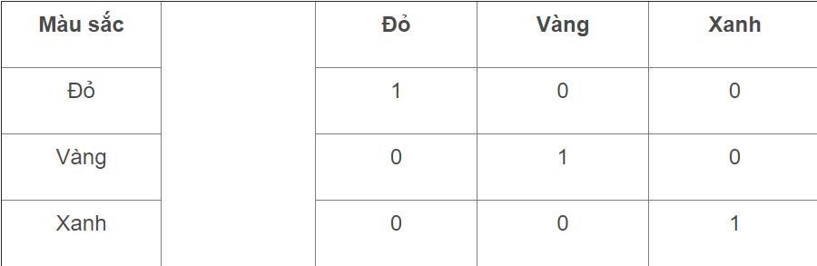
Xử lý dữ liệu dạng nominal(tt)
Lấy ví dụ về đặc trưng color: có ba giá trị -> biến đổi thành ba đặc trưng nhị phân -> xóa đặc trưng color.

Slide 10
Xử lý dữ liệu dạng nominal(tt)
Mã hóa nhị phân :
Mục đích: băm các giá trị đặc trưng nominal thành các giá trị nhị phân.
Áp dụng luật số mũ, ta có với n giá trị rời rạc cần ít nhất log(n+1)/log(2) đặc trưng nhị phân để lưu trữ.
Có nghĩa với một đặc trưng có 4294967295 giá trị rời rạc, ta chỉ cần 32 đặc trưng nhị phân để lưu trữ

Slide 11
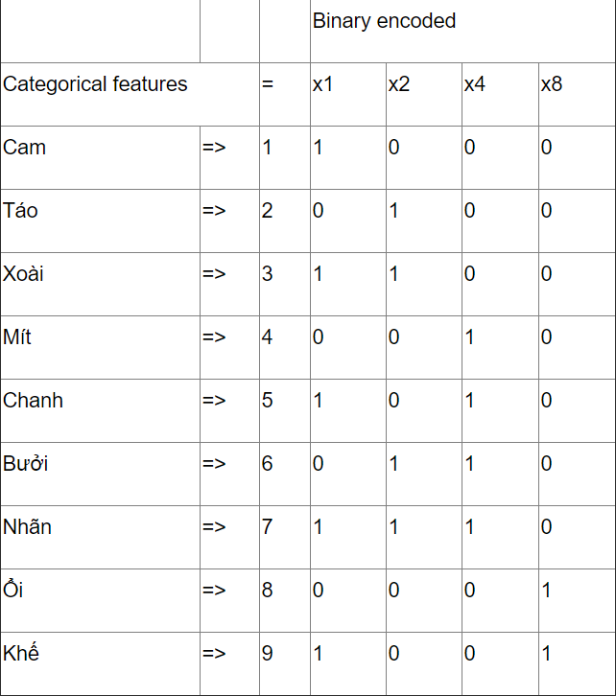

Slide 12


